Slide 1
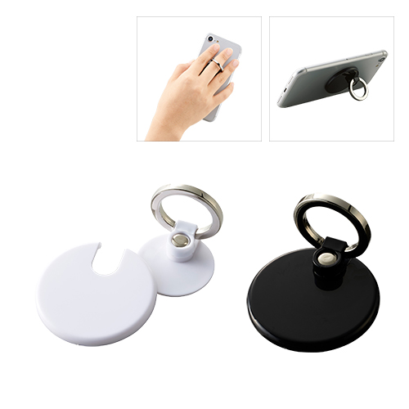
【提案書】
モバイルリングホルダー フルカラー対応 丸
特徴
電車の中などでスマホ操作をする際、誤って落としてしまうことを防止する丸型のリングホルダー。フルカラープリント対応タイプですので、どんなオリジナルデザインでも鮮やかな表現が可能。
納期
納期スペース
仕様
素 材：ABS､亜鉛合金 他
サイズ：φ45×10mm
付属品：取説付
備 考：ブラック、ホワイト
お見積
お見積りスペース

